Slide 1

PAL-clip 4
Doelgroep: andere informaticastudenten
"Expert": CouldBeMathijs "Coach": ****
Talen & Automaten – prof. E. Laenens - 2024-2025

Slide 2


Theorema 4.23
Eigenschap: De equivalentie tussen staten is transitief. In een vinden we dat als p en q equivalent zijn, en q en r equivalent zijn, steeds ook p en r equivalent zijn.
Bewijs via contradictie: Stel dat p en r in bovenstaande niet equivalent zijn, dan bestaat er een w WLOG zodat de uitgebreide transitiefunctie van p over een string w wél in een eindstaat zit, en die van r niet
Wat met q?
Contradictie: laatst gemaakte veronderstelling is fout

Slide 3
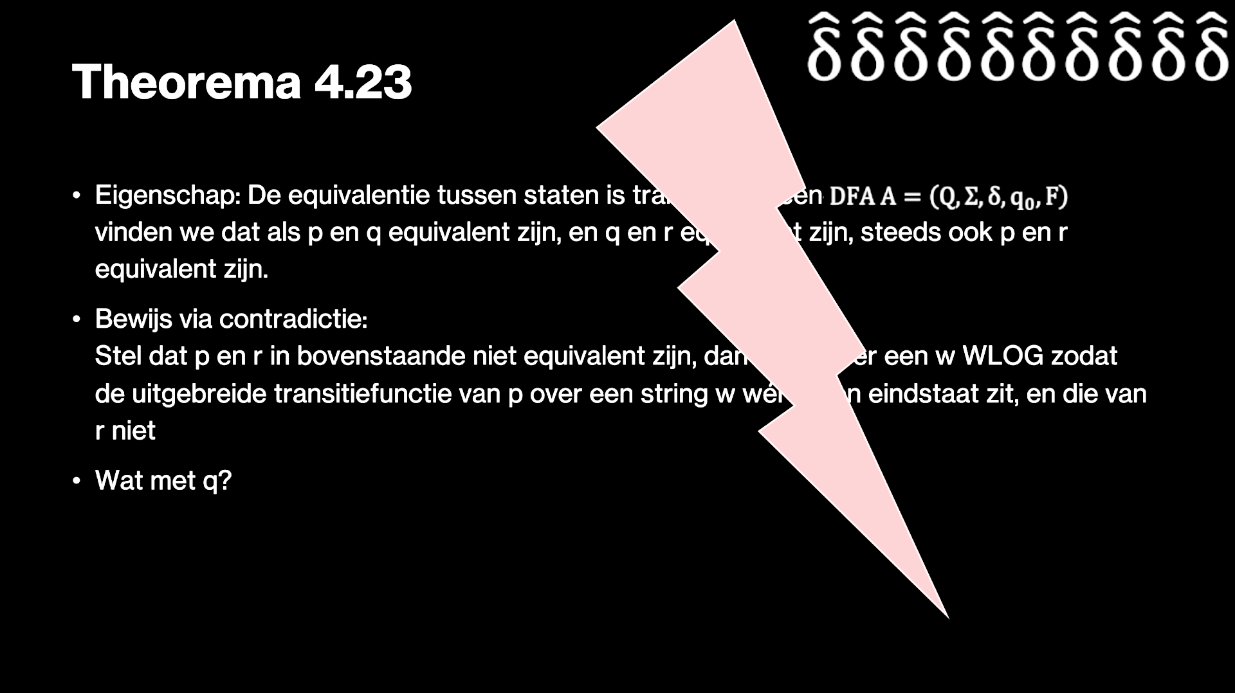
Theorema 4.23
Eigenschap: De equivalentie tussen staten is transitief. In een vinden we dat als p en q equivalent zijn, en q en r equivalent zijn, steeds ook p en r equivalent zijn.
Bewijs via contradictie: Stel dat p en r in bovenstaande niet equivalent zijn, dan bestaat er een w WLOG zodat de uitgebreide transitiefunctie van p over een string w wél in een eindstaat zit, en die van r niet
Wat met q?

Slide 4






Een DFA... verkleinen?
Eigenschap: Als je een kan je een
met
Te bewijzen: als dan
Bewijs via contradictie:
Stel dan uit table filling per definitie:
Dus de definitie van B gaat op
De verzameling eindstaten van B bevat niet minder of meer dan alle eindstaten van A

Slide 5
Theorema 4.26
Eigenschap: Als A een DFA is en B de minimale DFA verkregen door toepassing van het Table Filling-algoritme op A, dan is er geen equivalente DFA C met minder staten dan B.
Bewijs door contradictie: Stel L(A) = L(C) en C heeft minder staten dan B.
Pas Table Filling toe op B ∪ C: aangezien L(A) = L(B) = L(C), zijn hun startstaten equivalent q_{B0} ≡ q_{C0} ^{*1}
Uit de definitie van ≡ volgt ook dat δ(p, a) ≡ δ(q, a) voor alle a ^{*2}

Slide 6
q_{B0} ≡ q_{C0} ^{*1}
δ(p, a) ≡ δ(q, a) voor alle a ^{*2}
Lemma: Stel dat voor elke staat p in B er minstens 1 staat q in C zit, zodat p ≡ q
Bewijs lemma : B en C hebben geen onbereikbare staten, anders zouden we door eliminatie van deze staten nog kleinere equivalente DFA’s bekomen.
Dus p is bereikbaar en er bestaat een string a₁a₂...a_{k} zodat p = δ̂(q_{B0} , a₁a₂...a_{k}). Beschouw dan q = δ̂(q_{C0} , a₁a₂...a_{k}). Uit (*1) en (*2) volgt p ≡ q.

Slide 7
Omdat C minder staten heeft dan B, zijn er twee staten r en s van B die equivalent zijn met dezelfde staat t van C: r ≡ t en s ≡ t. Maar dan is ook r ≡ s (zie theorema 4.23), wat niet kan vermits B geconstrueerd is met het Table Filling-algoritme.
⇒ Laatste veronderstelling fout ⇒ L(A) = L(C), C kan niet minder staten hebben

Slide 8
Zijn deze regexen equivalent?
Regex 1
Theorema 3.7
eNFA 1
Theorema 2.22
DFA 1
Regex 2
Theorema 3.7
eNFA 2
Theorema 2.22
DFA 2
Equivalentie testen per Tablefulling

Slide 9
</PAL-clips>​ Zijn er nog vragen?​

Slide 10

Even een herinnering dat deze video onder geen geval verspreid of gedownload mag worden onder welke vorm dan ook zonder expliciete toestemming van de auteur

Slide 11


